Slide 1
Складаємо текст - опис
V тиждень
Урок № 4

Slide 2
ПРИГОТУЙ ВЧИСЬ
Робочий зошит
Ручку, олівець
Уважно читати
Охайно писати
Складати опис тварини
Розрізняти частини тексту

Slide 3
Крок 1. Відгадай загадку
Довгі вуха, куций хвіст, Невеликий сам на зріст. На городі побував, Нам капусту попсував. Довгі ноги – скік та скік… Ми погнались, він утік…

Slide 4
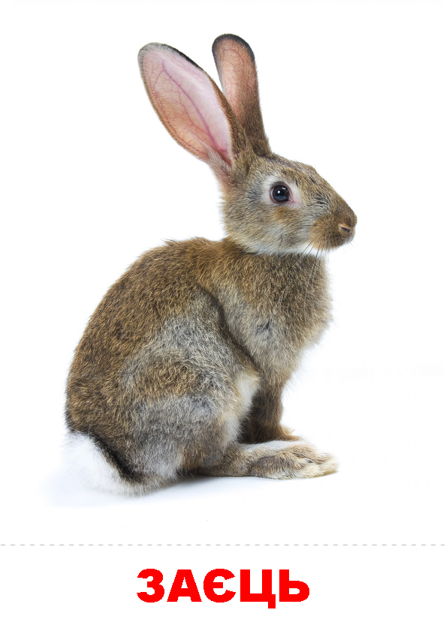
Крок 2. Поміркуй
Що допомогло тобі відгадати загадку?

Slide 5
Крок 3. Приготуйся писати у зошиті
Запиши число.
Пропиши каліграфічно рядок літер Зз
Пропиши слова:
Зієць Зайченя Зайчисько

Slide 6
Крок 4. Дай усні відповіді
Яке у зайця хутро?
Які передні лапи? А задні?
Які вуха?
Який хвіст?
Яка в нього вдача?

Slide 7

Стоп урок!
Попий води.
Зроби розминку.

Slide 8
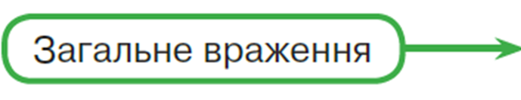
Крок 5 . Складаємо текст - опис
Доповни речення словами, що відповідають змісту. Запиши текст.
Пам’ятай – кожна частина тексту пишеться з нового абзацу.
Погляньте, це _______.

Slide 9
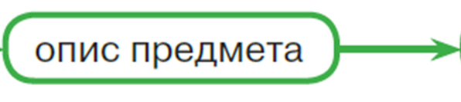
Складаємо текст - опис
Шубка в _____ влітку ______, а взимку - _____ .
Передні лапи ______, а задні ______. Заєць має ______ віха і ______ хвіст.
Кого?
Яка?
Яка?
Які?
Які?
Які?
Які?

Slide 10
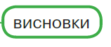
Складаємо текст - опис
Зайчик дуже ______, тому його важко побачити.
Прочитай слова, записані у каліграфічній хвилинці. Яке з них може стати заголовком? Підкресли це слово.
Який?

Slide 11
Урок закінчено!
Дякую за роботу!

